Slide 1

Тұтынушылық қасиеттер – жолдың негізгі көрсеткіштері
Жолдың тұтынушылық қасиеттері – автомобиль көлігінің тиімділігі мен қауіпсіздігіне тікелей әсер ететін көлік- эксплуатациялық көрсеткіштерінің жиынтығы, ол жол пайдаланушылардың мүдделерін және қоршаған ортаға әсерін көрсетеді.
Жолдармен қамтамасыз етілген, тұтынушылық қасиеттер құрамы:
жылдамдық және үздіксіздік;
қозғалыс қауіпсіздігі және жайлылығы;
өткізу қабілеттілігі және жолды қозғалыспен толтыру деңгейі;
рұқсат етілген осьтік жүктемелері, жалпы салмағы жалпы салмағы мен өлшемдері бар автомобильдер мен автопойыздарын өткізу мүмкінділігінің болуы;
экологиялық қауіпсіздік, эстетикалық және басқа да қасиеттер.

Slide 2
Қозғалыс жылдамдығы және оларды анықтау тәсілдері
Есептеу жұмыстарының мақсаты және міндеттеріне байланысты жылдамдық көрсеткіштерін пайдаланғанда қолданылатын қозғалыс жылдамдықтарының түрлері:
есептік;
конструктивті;
лездік (мгновенная);
эксплуатациялық;
техникалық;
қозғалыс ұйымдастыру кезінде қабылданған есептік жылдамдық;
ықтималды;
нормаланған.

Slide 3
Қозғалыстың есептік жылдамдығы – берілген санаттағы жолда рұқсат етілген көріну қашықтығын қамтамасыз ететін, құрғақ жол бетіндегі жалғыз автомобильдің максималды қауіпсіз жылдамдығы. Есептік қозғалыс жылдамдығының мәніне байланысты автомобиль жолдарының барлық геометриялық элементтерін және, ең алдымен, жоспар элементтерін және жолдың бойлық кескінін жобалайды.
Есептік жылдамдықтың мәні техникалық және экономикалық есептеулер негізінде анықталады.
Автомобильдің қозғалысының конструктивті жылдамдығы берілген конструкциялы автомобиль ала-алатын максималды қозғалыс жылдамдығын білдіреді. Конструктивті жылдамдық автомобильдің түріне, қозғалтқыштың меншікті қуатына байланысты.
Лездік жылдамдық - жолдың нақты телімдерінде өлшенген деректі жылдамдық. Қозғалыстың лездік жылдамдығы жолдың белгілі бір жерінде және белгілі бір уақытта нақты қозғалыс жағдайларын сипаттайды.
Қозғалыстың эксплуатациялық жылдамдығы – жолаушылар аялдамаларын, техникалық аялдамаларды және қиылыстарда тоқтатуды ескере отырып алынатын жылдамдық.

Slide 4
Қозғалыстың техникалық жылдамдығы – жолаушылар аялдамаларын, техникалық аялдамаларды және қиылыстарда тоқтатуды ескермей алынатын жылдамдық және негізінен жолдың геометриялық өлшемдерімен анықталады.
Қозғалыстың техникалық жылдамдығына сүйене отырып, жекелеген бағыттардағы қозғалыс жағдайларының қозғалыс жылдамдығына кешенді әсерін бағалауға болады. Қозғалыстың техникалық жылдамдығының мәні көбінесе көлік құралының түрі бойынша анықталады, сондықтан қозғалыс құрамына айтарлықтай байланысты.
Қозғалыс ұйымдастыру кезінде қабылданған есептік жылдамдық – бұл қозғалыс жылдамдығы, оған барлық қозғалыс трафигін басқару жүйелерінің жұмысы есептеледі, оның ішінде жол белгісінің түрі және жолдың таңбалауыш элементтерінің өлшемдері таңдалады
Қозғалыстың оңтайлы жылдамдығы – жолдағы көліктер жұмыстарының ең тиімді шарттары қамтамасыз етілетін, сондай-ақ жүргізушілердің жұмысы үшін қолайлы жағдайлар жасалған жылдамдық.
Қозғалыстың нормаланған жылдамдықтарына техникалық немесе техникалық-экономикалық есептерде стандарт ретінде қабылданған қозғалыс жылдамдығының мәндері жатады. Бұл мағынада қозғалыс жылдамдығының есептелген жылдамдығы қалыпты нормаланған жылдамдықтардың бір түрі болып табылады.

Slide 5
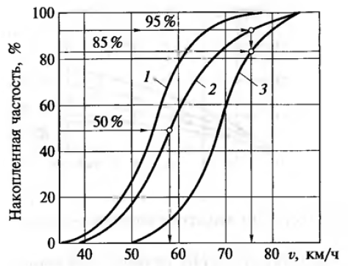
Рис. 3.2.1 Кумулятивные кривые распределения скоростей по уровню обеспеченности:
1 – грузовые автомобили; 2 – транспортный поток; 3 – легковые автомобили

Slide 6

3.3 Влияние параметров и состояния дороги на скорость движения автомобилей
(САМОСТОЯТЕЛЬНО)
Влияние ширины укреплённой поверхности дороги
Влияние ширины и типа укрепления обочин
Влияния продольного уклона
Влияния радиуса вертикальных выпуклых кривых и кривых в плане
Влияние коэффициента сцепления
Влияние ровности
Влияния климатических факторов
(Сильянов Валентин Васильевич, Домке Эдуард Райнгольдович «Транспортно-эксплуатационные качества автомобильных дорог и городских улиц», СЭД II,)

Slide 7

Көлік ағынының сапалы күйі. Жолдың өткізу қабілеттілігі және жолды қозғалыспен толтыру деңгейі
Жолды қозғалыспен жүктеу коэффициенті z – берілген жол теліміндегі қозғалыс қарқындылығының N жолдың өткізу қабілеттілігіне қатынасы:
Z = N/P.
Қозғалыс жылдамдығының коэффициенті с – бұл қозғалу жағдайының кез келген деңгейіндегі қозғалыс жылдамдығының υ_{z}, жүргізушінің еркін жағдайда жайлы қозғалуды қамтамасыз ету үшін таңдап алған қозғалыс жылдамдығына υ_{ж} қатынасы:
c = υ_{z}/υ_{ж}
Қозғалыспен қанығу коэффициенті ρ – бұл қозғалу жағдайының кез келген деңгейіндегі көлік ағыны тығыздығының q_{z} көлік ағынының максималды тығыздығына q_{max} қатынасы:

Slide 8
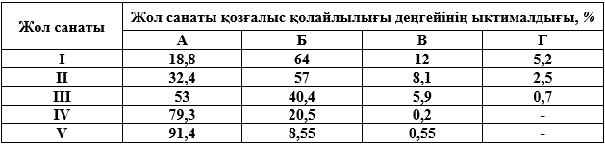

Slide 9
